Slide 1
Туристический проект
«Родные просторы»

Slide 2
Контакты / адрес:
Эл. почта: Narat.Bug@tatar.ru
Тел.: 8(85594) 3-88-28
Адрес: Республика Татарстан, Бугульминский район,
с. Наратлы, ул. Советская, д. 65а
ФИО руководителя проекта, телефон и Еmeil руководителя: Дмитриев Сергей Александрович
Эл. почта: Narat.Bug@tatar.ru
Тел.: 8(85594) 3-88-28

Slide 3
Карта достопримечательностей и маршрут

Slide 4
Основание села и происхождение названия .
Между рекой Бузулук и Бугульминско-Белебеевской возвышенностью была деревня принадлежавшая одному помещику. Деревней руководил староста. Он у помещика на службе был много лет и никак не мог обогатиться. Тогда попросил помещика отдать ему деревню на 1 год со всеми ее доходами, кроме нескольких процентов. Помещик согласился. Прошел год, но староста не смог отдать даже те самые проценты. Помещик разозлившись изгнал и старосту и деревню. Эту историю слышал от жителей соседней деревни и даже сам видел остатки срубов, ям погребов Беспалов Иван Андреевич. Оказался он в этих краях в 1900 году с товарами купцов. Рассказав местным, что он из деревни Семенова-Наратлы, то они ему сказали, что тут жил некий чуваш Семенов изгнанный вместе со всеми.
Село берет свое название от фамилии основателя и ранее называлась Семеновка. Лишь в начале XX в. прибавилось название Наратлы. В документах нач. XX в. есть название Семенова-Наратлы. Со временем этот населенный пункт стали называть Наратлы. Последнее название происходит от татарского слова нарат, что в переводе – сосна. На самом деле в округе с. Наратлы изначально не росли сосны. Сосны были посажены лесником в сер. кон. XIX в.. Внук лесника Беспалов Владимир Иванович 16.08.1934 г. р. живет до сих пор в с. Наратлы.

Slide 5
Легенды и предания:
В д. Огородниково в старину проживала богатая семья. У них был сын Филипп. Решил он жениться на девушке из бедной семьи. Его родители не дали согласия на брак. Тогда он, разозлившись, покинул отчий дом и стал жить в том месте, которое называется Филиппов луг. До конца своих дней он жил одиноко, храня верность к той девушке. По преданию, он зарыл только ему известном месте свои богатства. Не раз местные жители пытались найти их, но безуспешно.

Slide 6
Юго – восточнее с. Наратлы, имеется очень глубокий, протяженный овраг. Он возник в годы коллективизации деревень. По преданию, на месте оврага находился надел принадлежащий некоему Бочкареву. С наступлением на частные земли, его землю забрали в пользу колхоза. Тогда он решил отомстить и вспахал участок не поперек склона, а вдоль. Талые воды сделали свое дело, смыв часть земли образовав этот овраг.

Slide 7
Краткая характеристика поселения:
Муниципальное образование «Наратлинское сельское поселение» Бугульминского муниципального района расположено на юго-востоке Татарстана, в юго-восточной части Бугульминского муниципального района, в 365 км. от республикансого центра г. Казань, в 25 км от районного центра г. Бугульма.
Общая площадь - 8331,4 га.
Населенные пункты поселения: с. Наратлы (центр), п. Петровка.
с. Ключевка.
Деревня Огородниково, поселок Кузнецкий, деревня Нива нежилые. Численность населения - 759 чел.
Проживают: татары, русские, чуваши, азербайджанцы, армяне, удмурты, мордва, узбеки, киргизы.

Slide 8
В 1976 г. олимпийскому чемпиону мира Колесникову Н.А. за его победу по тяжелой атлетике в Монреале (Канада) построили 2-х этажный дом (с. Наратлы, ул. Советская, д.7а)

Slide 9
Здание магазина построенное в кон. XIX – нач. XX в.в.

Slide 10
Церковь «Введение во храм Пресвятой Богородицы» (с. Наратлы, ул. Советская, д.26)

Slide 11
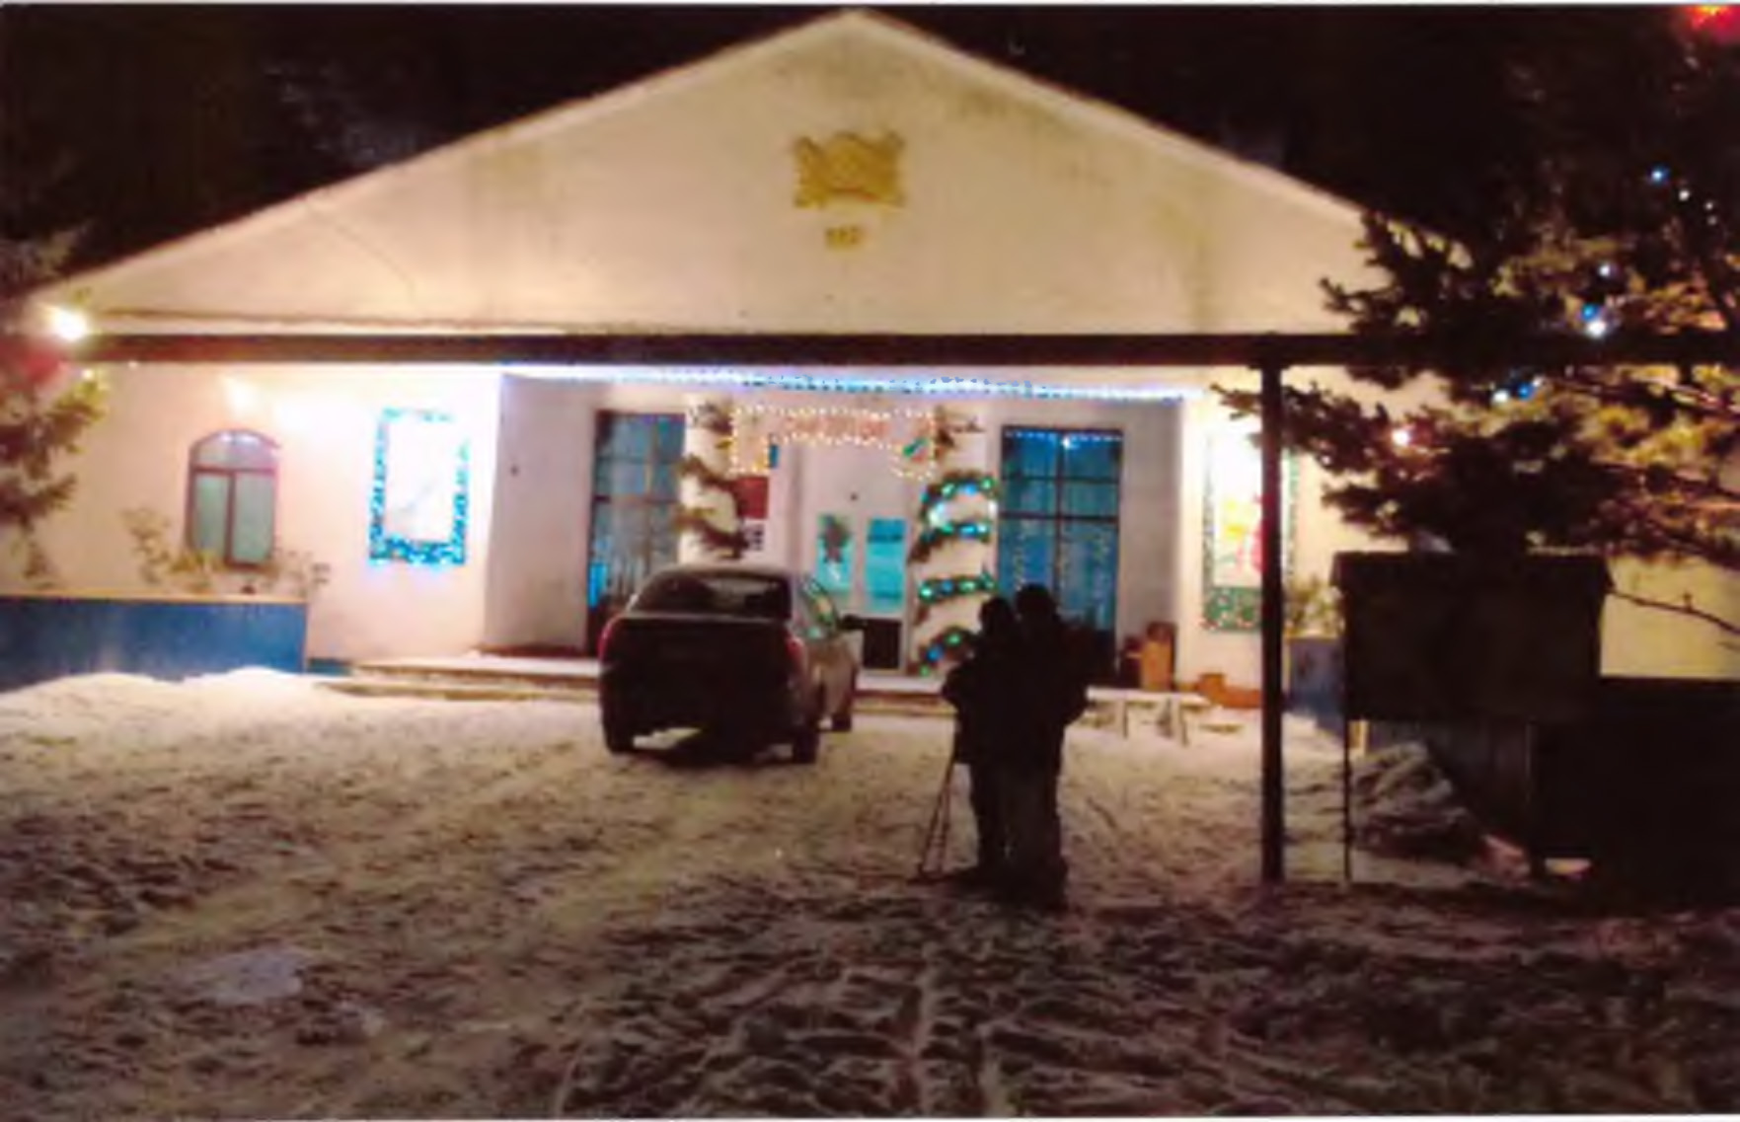
Наратлинский сельский дом культуры (с. Наратлы, ул. Советская, д.28а)

Slide 12
Чувашский национальный ансамбль «Шузем»

Slide 13
Зал тяжелой атлетики (с. Наратлы, ул. Советская, д.28а)

Slide 14
Музей сельского поселения в Наратлинской ООШ (с. Наратлы, ул. Советская, д.65а)

Slide 23
Самый старый деревянный дом 1934 г. постройки (с. Наратлы, ул. Советская, д. 73)

Slide 24
Вид с холма (юго-восточное направление от с. Наратлы)

Slide 29
Гостиничный комплекс «Ривьера» (трасса М5, Москва-Челябинск)

Slide 30
Церковь «Петра и Павла» в селе Ключевка (постр. не ранее 1809 г. стиль – поздний классицизм)

Slide 31
Родные просторы:

Slide 32
Пруд у с. Наратлы

Slide 35
Уличные украшения

Slide 36
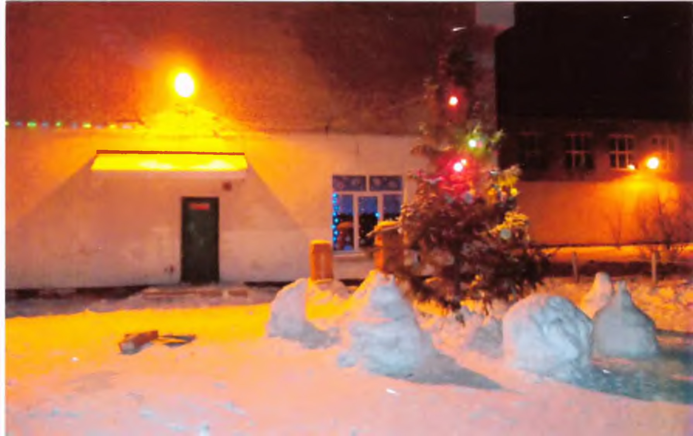
Новогодний вечер

Slide 37
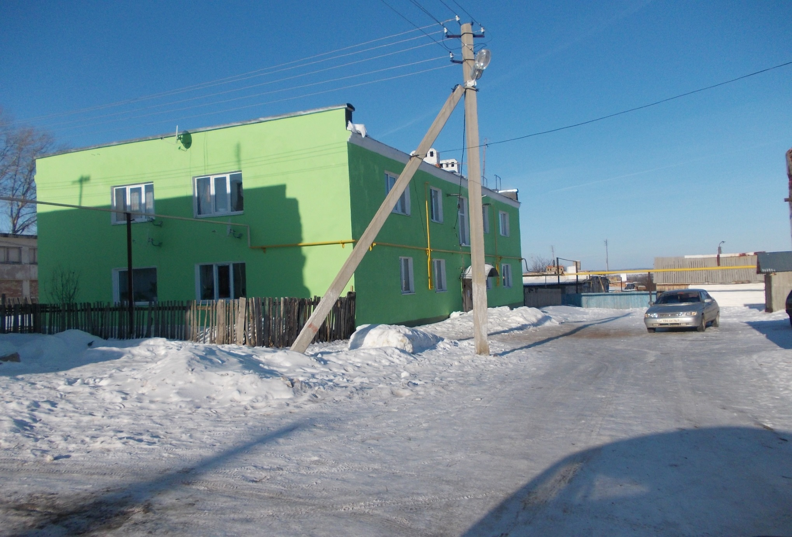
с. Наратлы, ул. Молодежная

Slide 38
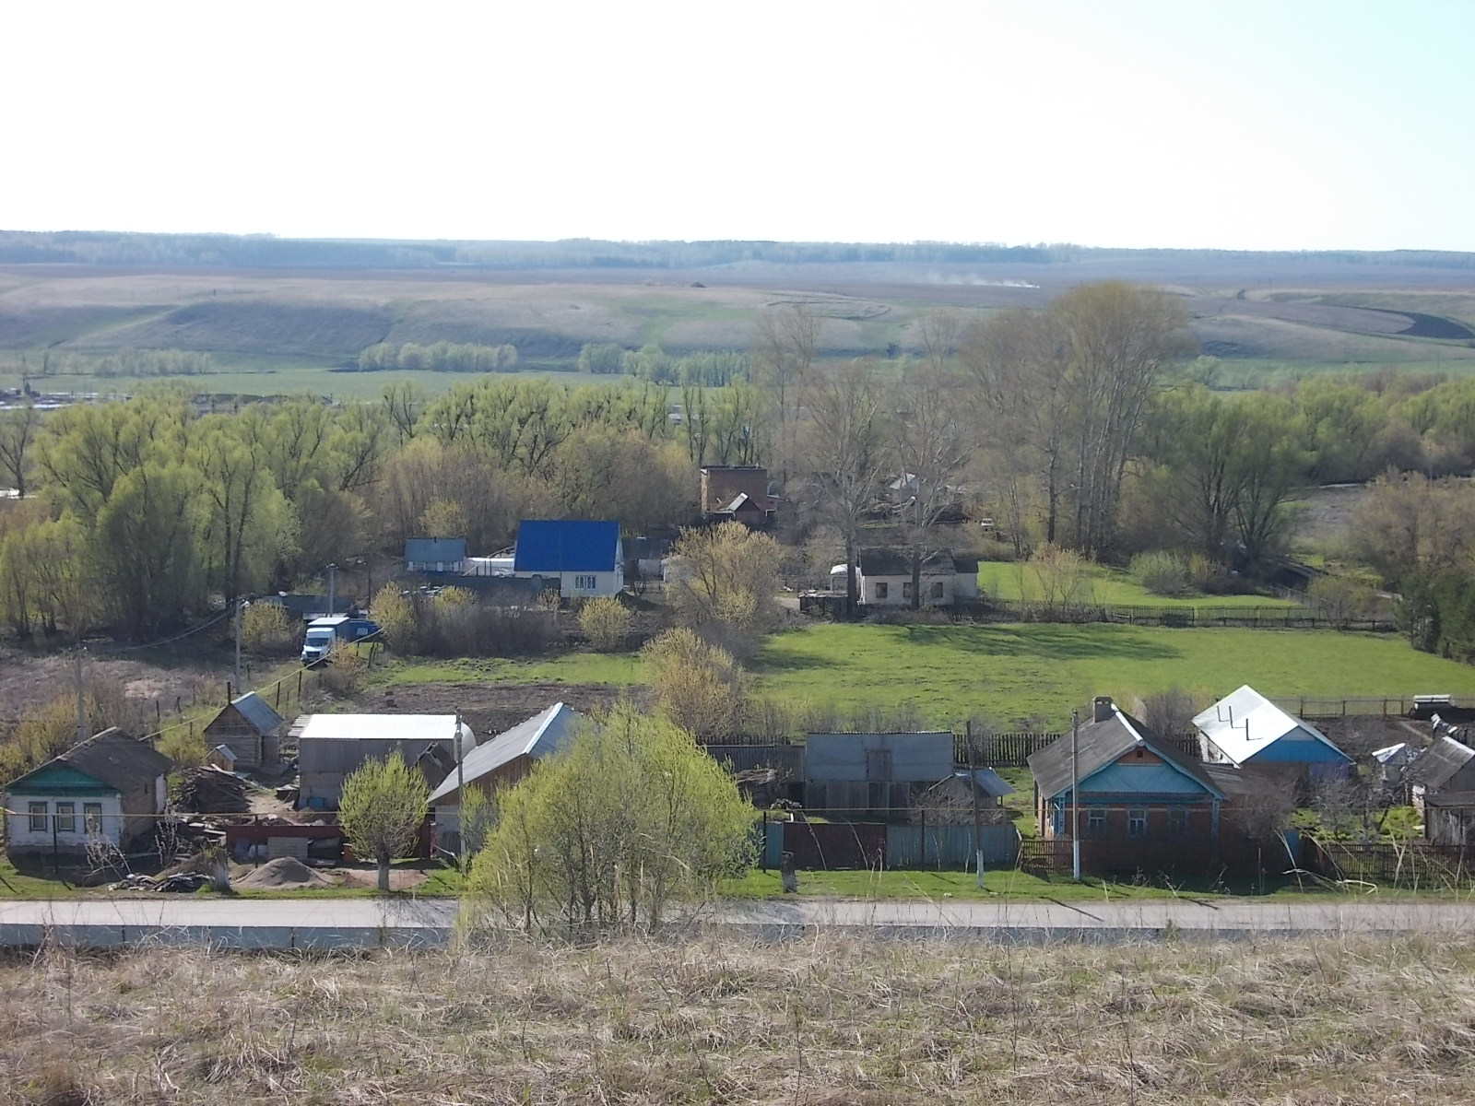
с. Наратлы

Slide 39
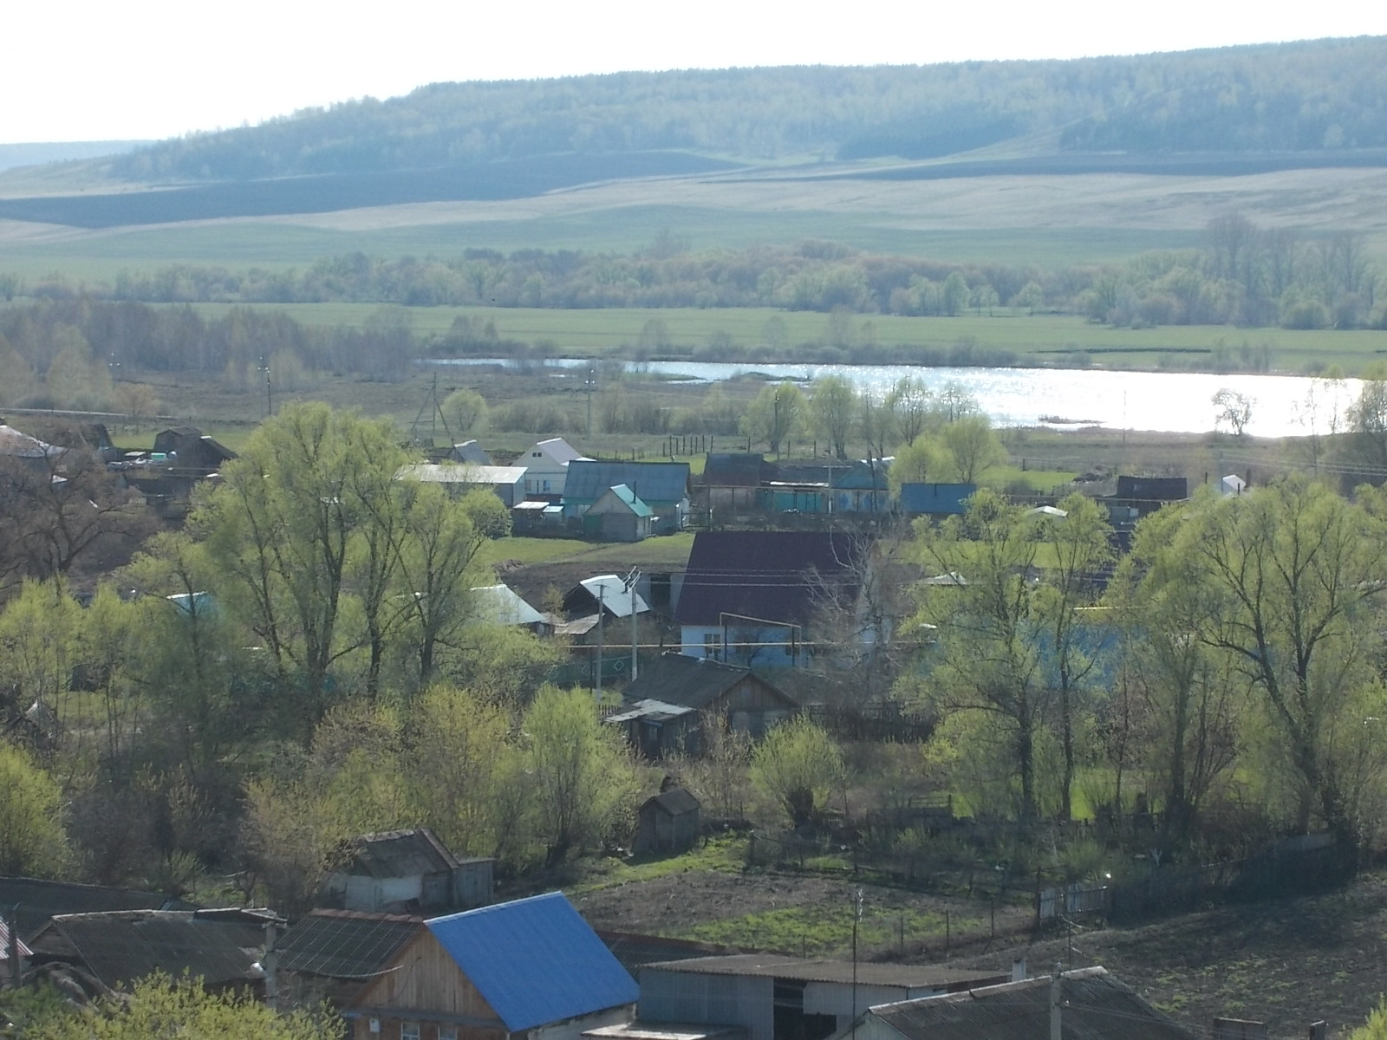
с. Наратлы

Slide 40
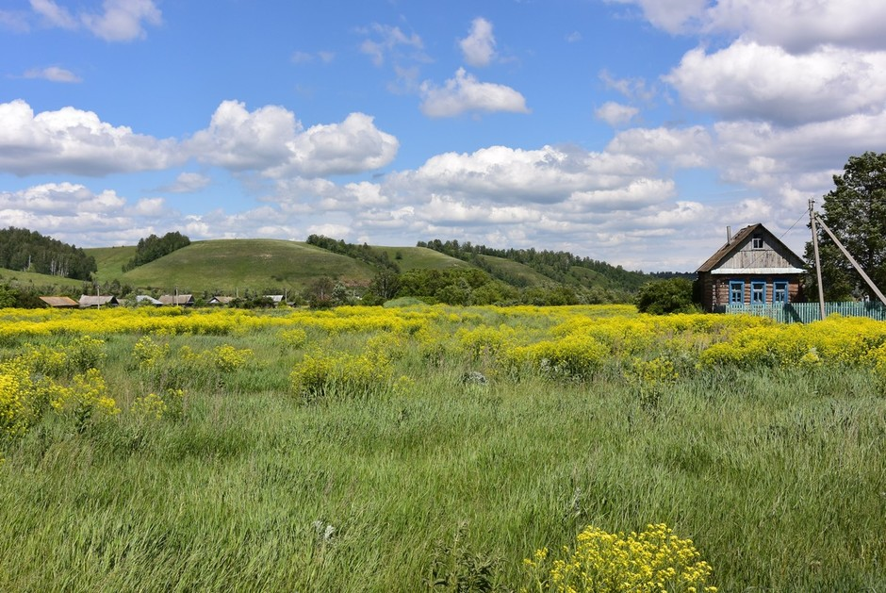
с. Ключевка

Slide 41
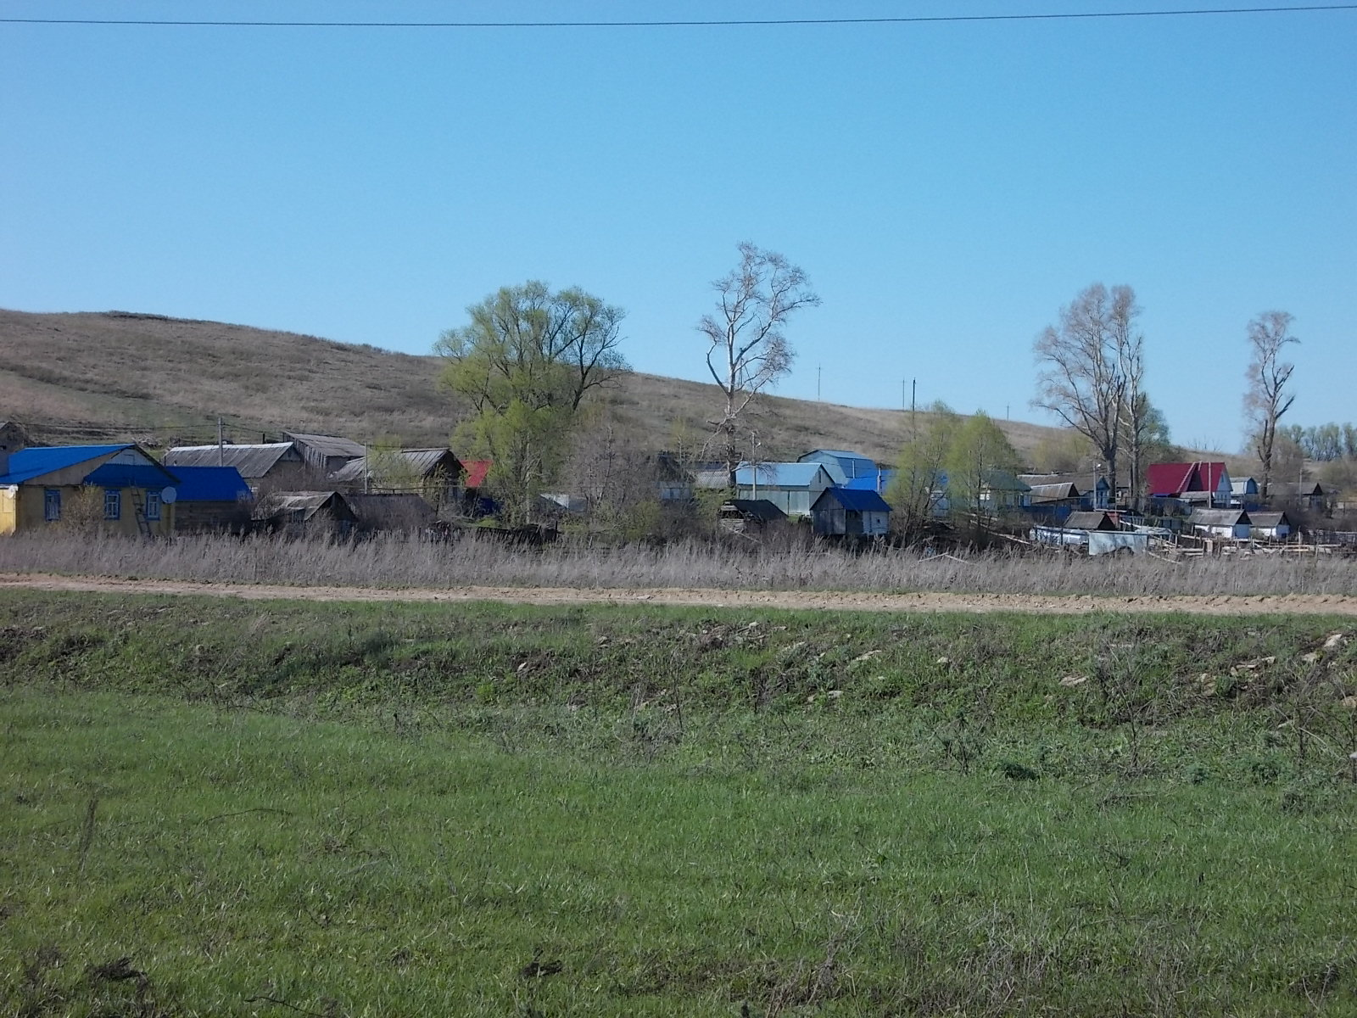
п. Петровка

